Slide 1
Programa de Capacitación: Spring Boot + AWS + Amazon Q
Transformando Developers en Arquitectos IA-Assisted en 6 Sesiones Intensivas

Slide 2
AGENDA
Presentación de los tutores.
Presentación de los capacitacion.
Evaluacion de diagnostico
Sesion 1.

Slide 3

Sebastián Saavedra Martinez
Ingeniero en Telecomunicaciones con más de 14 años de experiencia en la industria de desarrollo de software y liderazgo tecnológico. He trabajado en startups y equipos de innovación en Estados Unidos, Francia, Brasil, Chile y México, lo que me ha permitido comprender distintos ecosistemas, metodologías y aplicaciones reales de la Inteligencia Artificial en contextos diversos.
Soy maestrante en Inteligencia Artificial y profesor universitario en IA, datos y tecnologías emergentes, guiando a estudiantes y profesionales en el uso práctico de modelos de Machine Learning, LLMs, RAG, automatización inteligente y arquitecturas modernas en la nube.
En mi trayectoria he liderado e implementado soluciones basadas en IA, integrando AWS, Azure, Google Cloud, Python y frameworks de orquestación como LangChain y Flowise, orientadas a resolver problemas reales en sectores como fintech, gobierno, educación, agricultura y servicios financieros.
Mi enfoque pedagógico une experiencia práctica, pensamiento crítico y claridad conceptual, permitiendo a los estudiantes aprender IA desde lo fundamental hasta lo aplicado, con una visión ética, responsable y orientada a resultados.
Cargo: Project Manager Senior AI

Slide 4

Carlos Bermudez
Arquitecto de Soluciones
Hace 12 años escribía cada línea de código manualmente
Hoy arquitecto sistemas donde la IA hace el 70% del trabajo
La diferencia: Sé exactamente qué delegar a la IA y qué NO
Experiencia:
8+ años | NTT DATA · Tata Consultancy · EY · HITSS
50+ sistemas críticos en producción | 99.9% uptime | Sector financiero
fallé suficientes veces para saber qué funciona:
Generé código inservible confiando ciegamente en IA
Perdí días debuggeando prompts mal formulados
Aprendí exactamente cómo hacerlo bien
Mi Único Compromiso
"No serás más rápido escribiendo código.
Serás más inteligente decidiendo QUÉ código escribir."

Slide 5


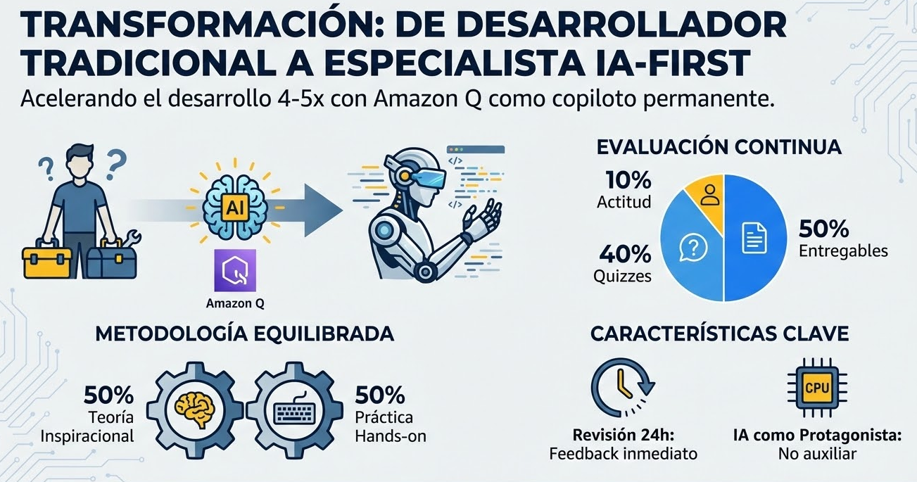
Desarrollo Enterprise Acelerado con IA
Transformando Developers en Arquitectos IA-Assisted
Notes:
"No se trata de reemplazar developers. Se trata de multiplicar su capacidad con IA."

Slide 6
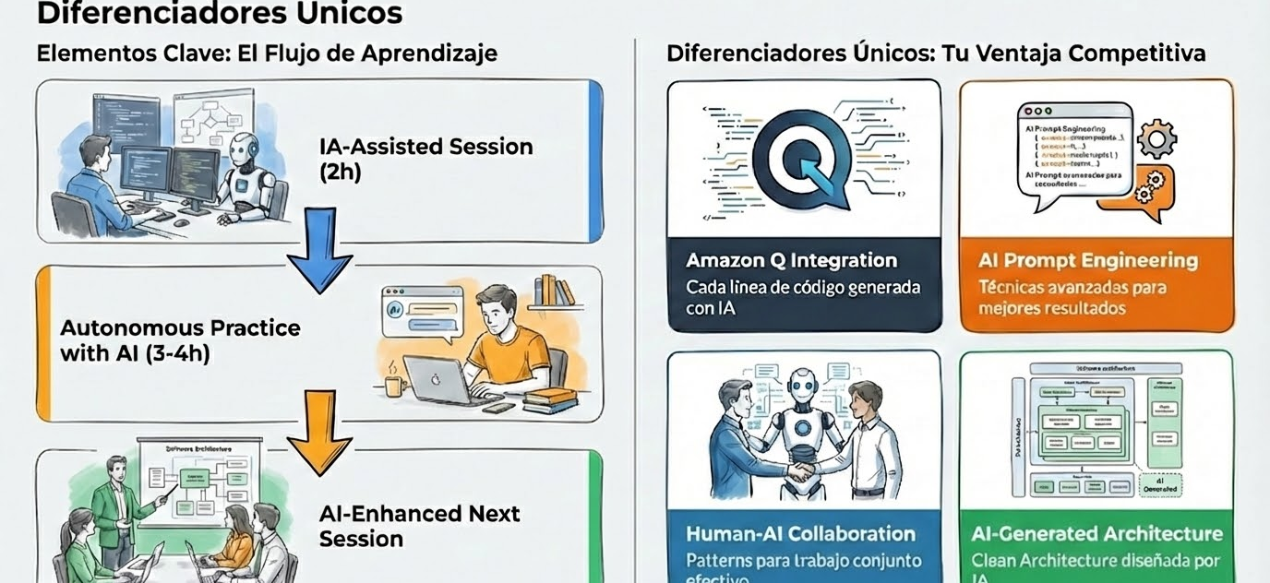
Metodología IA-First Development
Transformando Developers en Arquitectos IA-Assisted
Notes:
"IA no como herramienta, sino como copiloto permanente"

Slide 7
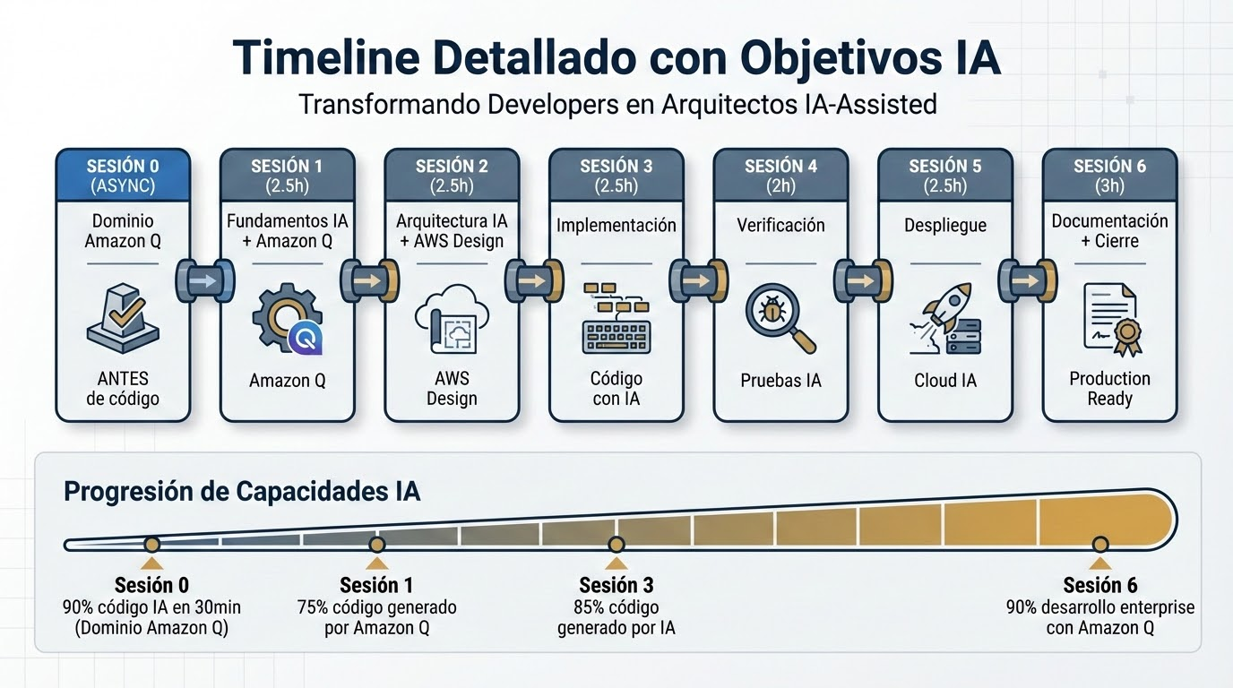
Journey de Dominion IA en Desarrollo Enterprise
Transformando Developers en Arquitectos IA-Assisted

Slide 8
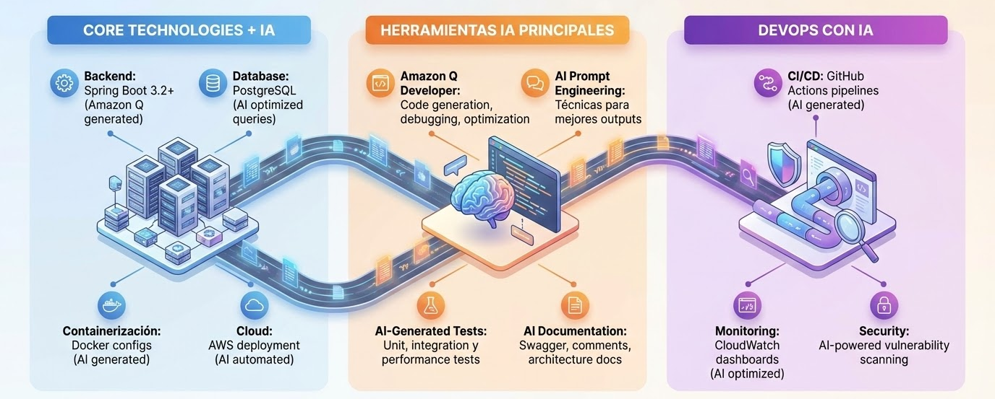
Stack Tecnológico IA-Enhanced
Transformando Developers en Arquitectos IA-Assisted

Slide 9
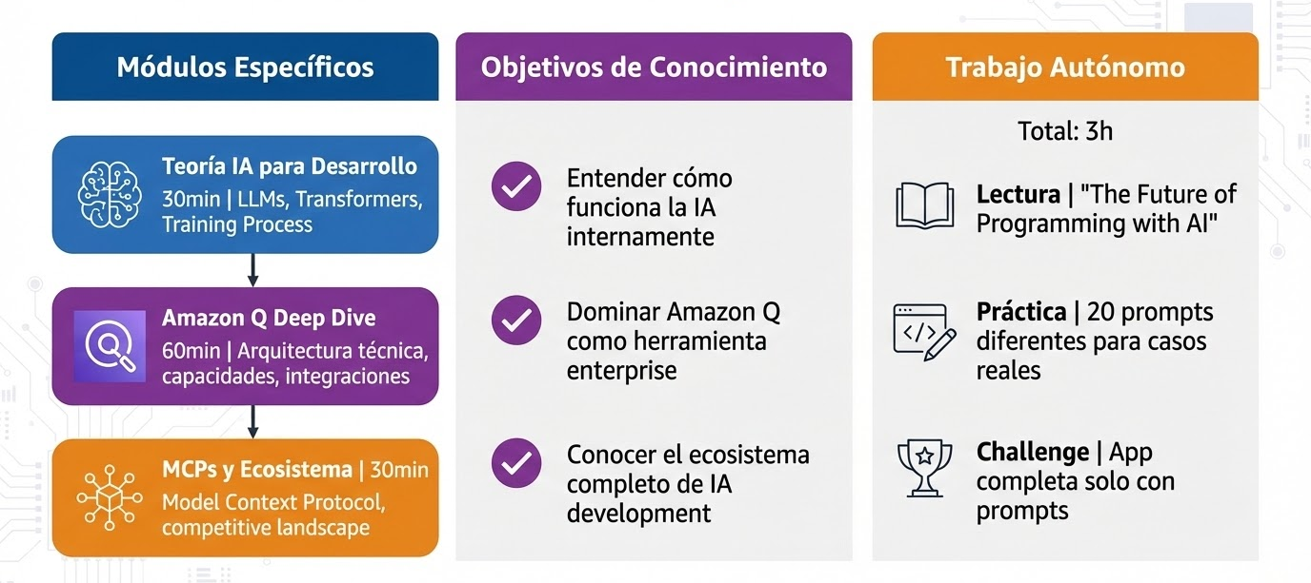
Sesion 1: FUNDAMENTOS DE IA Y AMAZON Q
Transformando Developers en Arquitectos IA-Assisted

Slide 10
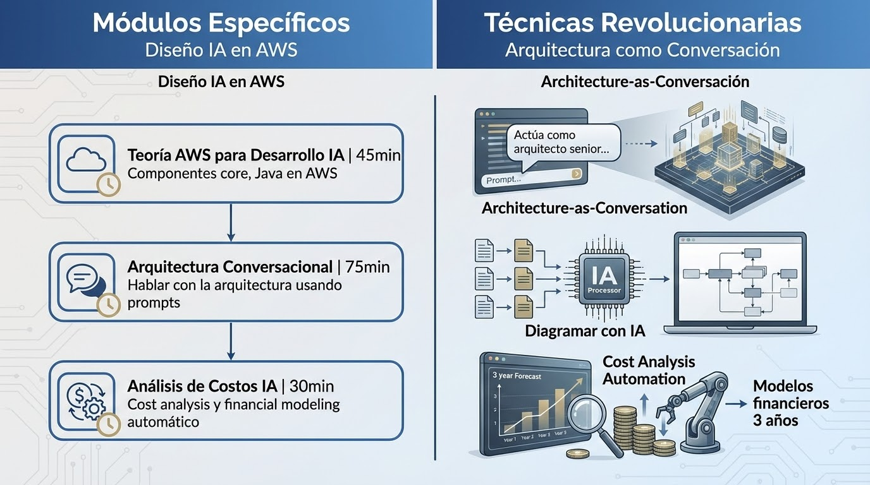
Sesión 2: Arquitectura Conversacional con IA
Transformando Developers en Arquitectos IA-Assisted

Slide 11
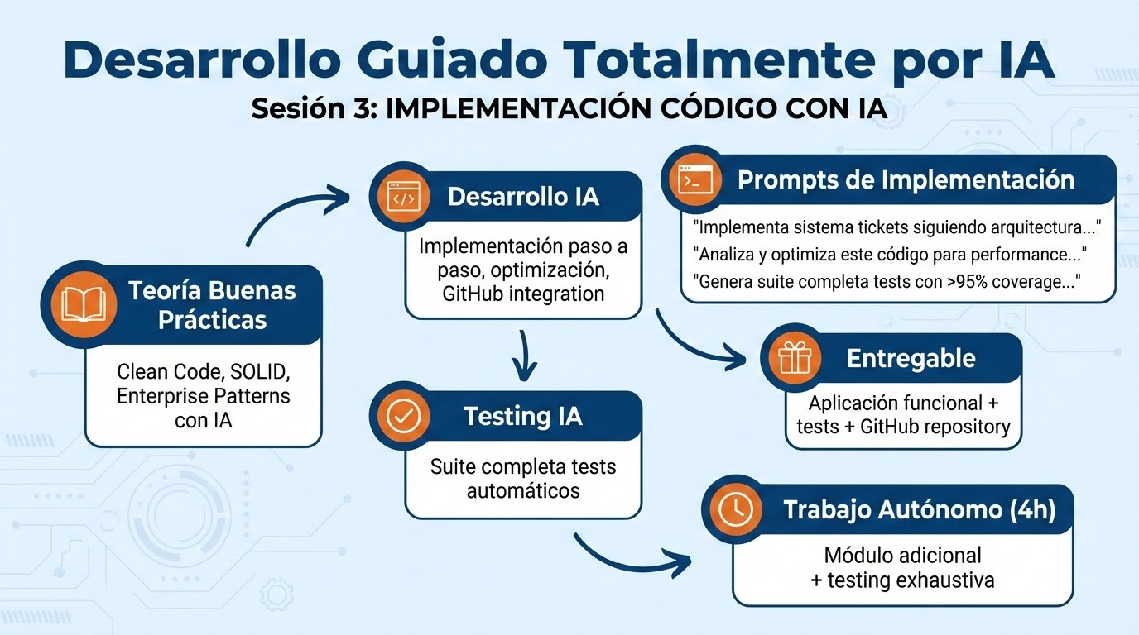
Sesión 3: IMPLEMENTACIÓN CÓDIGO CON IA
Transformando Developers en Arquitectos IA-Assisted

Slide 12
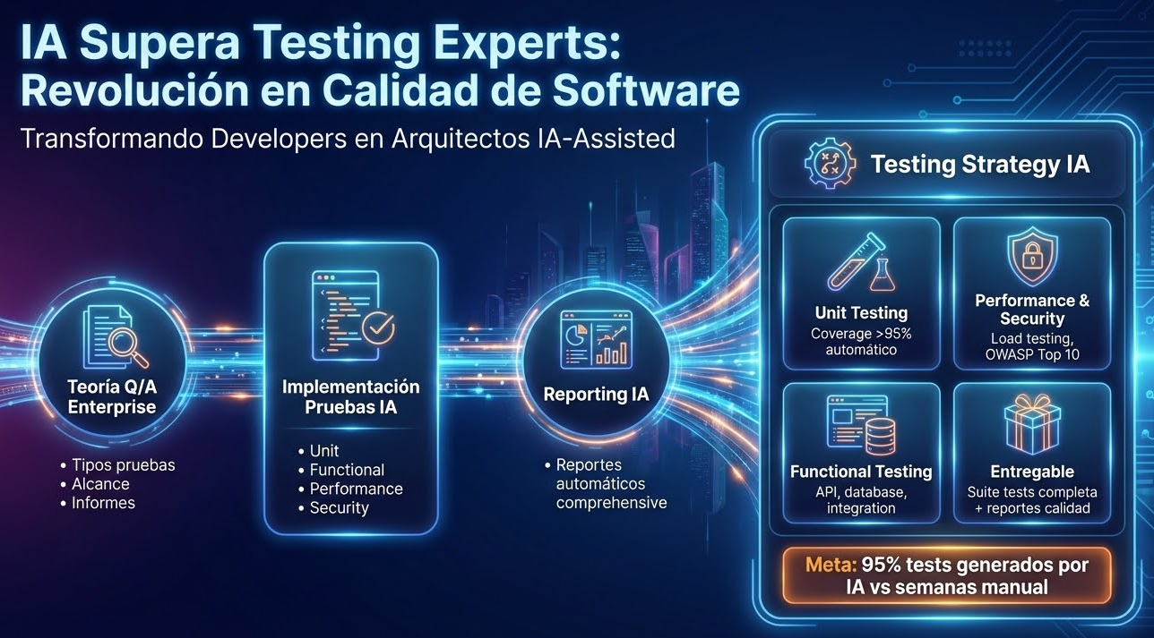
Sesión 4: IA como QA Expert
Transformando Developers en Arquitectos IA-Assisted

Slide 13
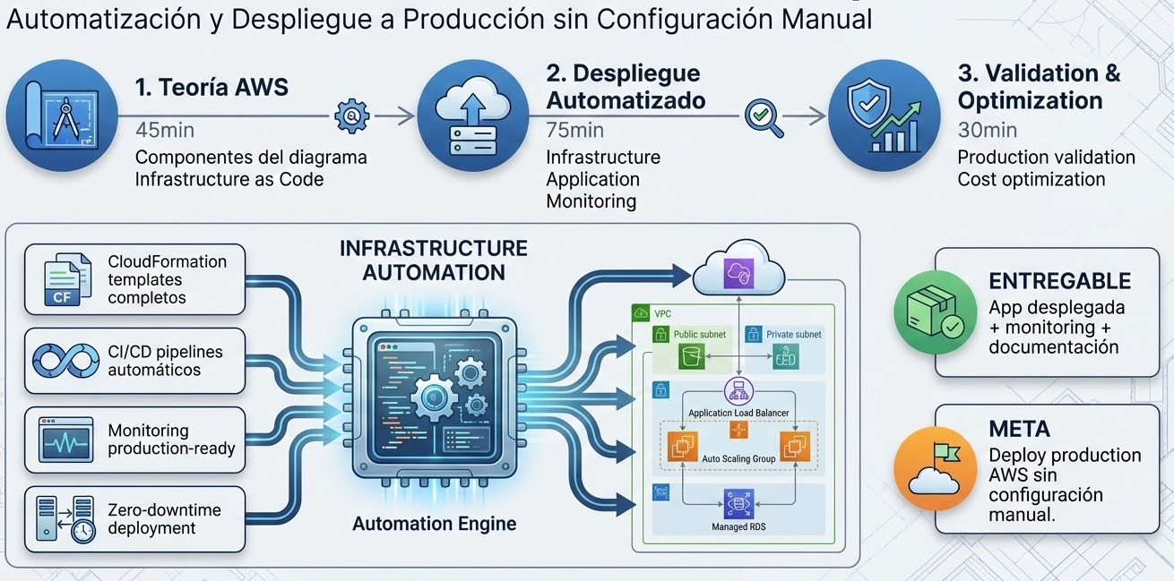
Sesión 5: IA como DevOps Expert
Transformando Developers en Arquitectos IA-Assisted

Slide 14
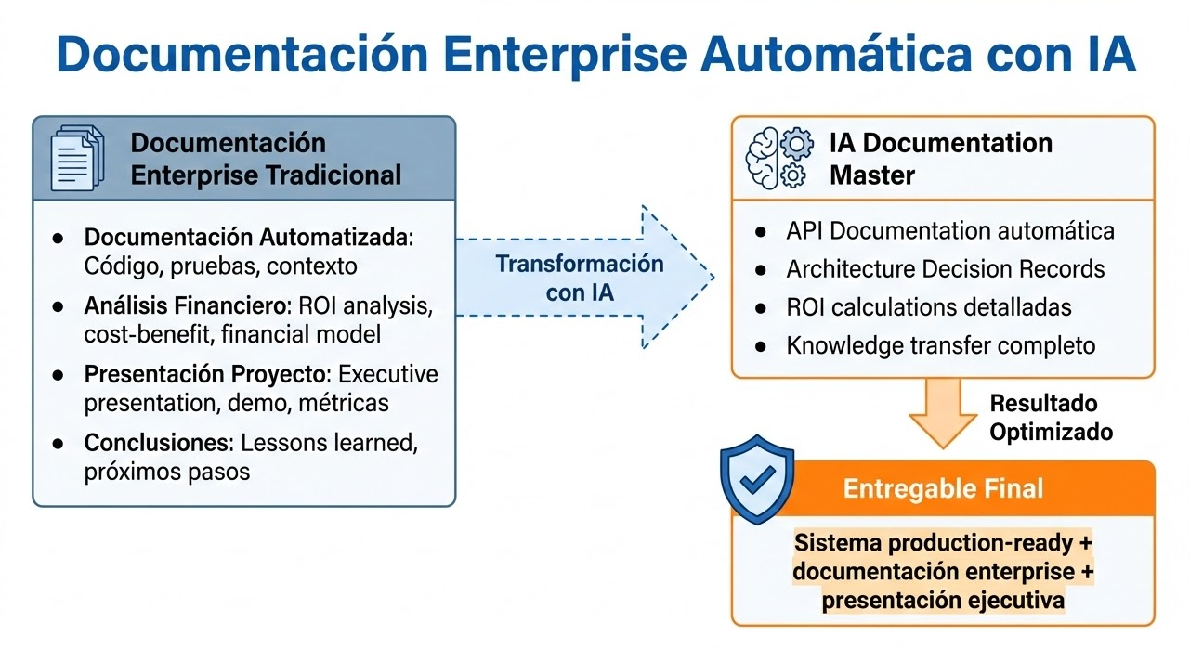
Sesión 6: DOCUMENTACIÓN Y CIERRE
Transformando Developers en Arquitectos IA-Assisted

Slide 15
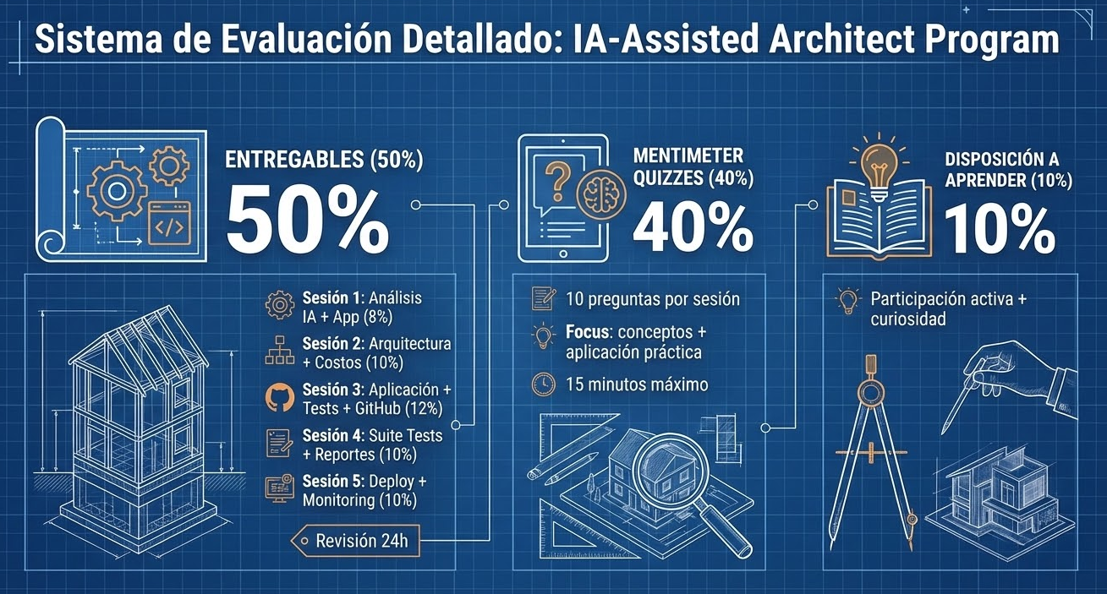
Sesión 6: DOCUMENTACIÓN Y CIERRE
Transformando Developers en Arquitectos IA-Assisted

Slide 16
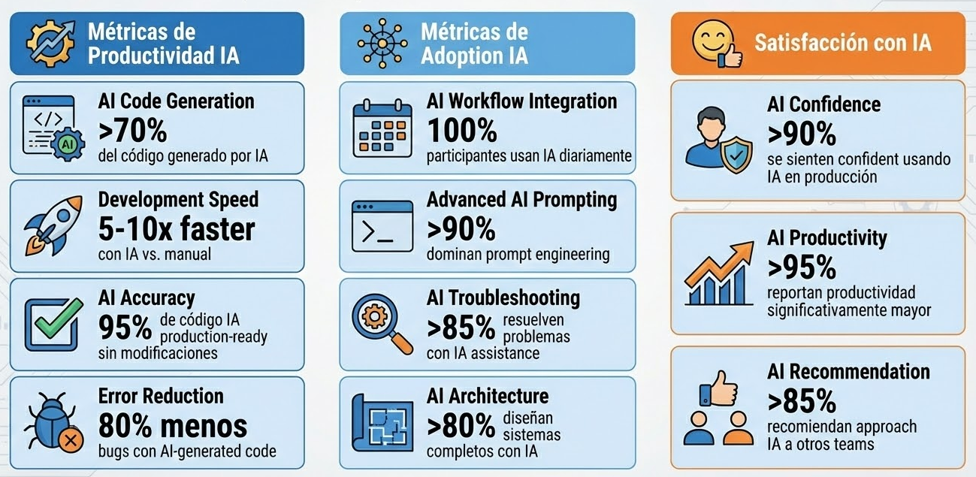
KPIs de Transformación IA
Transformando Developers en Arquitectos IA-Assisted

Slide 17
!Gracias!

